Slide 1

Гироскопиялық датчик. Жоба құру
5 сынып

Slide 2
Сабақтың мақсаты:
Роботтың бұрыштық бейімділігін анықтау үшін программалар жасау.

Slide 3
Гироскопиялық датчиктің программалық блогының режимдері
Өлшеу
Салыстыру
Қалпына келтіру

Slide 4
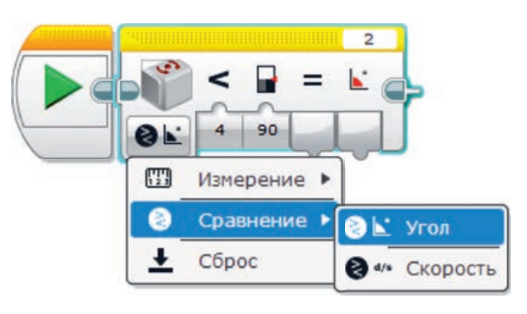
Суретте гироскопиялық датчиктің қандай режимі көрсетілген?
Салыстыру Бұрыш

Slide 5
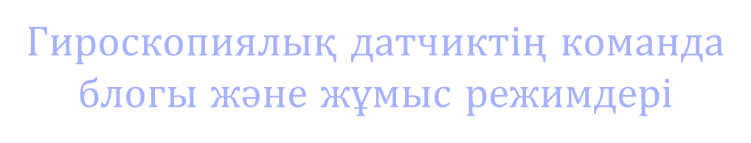
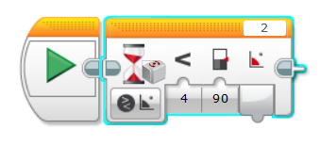
1. Датчиктің қосылу порты
2. Жұмыс режимін таңдау
3. Өлшеу деректерін енгізу
4. Шығару
1
2
3
3
4

Slide 6
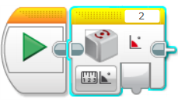
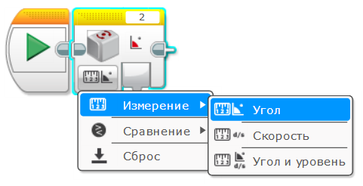

Өлшеу режимі
Өлшеу режимінде – айналу бұрышы «Бұрыш» терезесінде орналасады. Бұрыш сенсорды бастапқы күйге келтіру уақытына қатысты өлшенеді. Бұрышты бастапқы 0 мәніне келтіру үшін Қалпына келтіру режимін пайдалану керек.
Өлшеу → Жылдамдық режимінде роботтың дөңгелектерінің айналу жылдамдығы көрсетіледі.

Slide 7
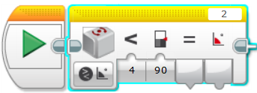
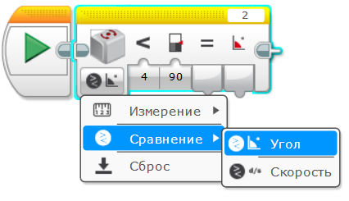

Салыстыру режимі
Салыстыру режимінде – бұрыш немесе жылдамдық салыстыру түрлерін қолдана отырып, шекті мәнімен салыстырылады. «Салыстыру нәтижесі» терезесінде ақиқат немесе жалған салыстыру нәтижелері көрінеді. Ал жылдамдық «Жылдамдық» терезесінде көрсетіледі.

Slide 8
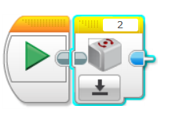
Қалпына келтіру режимі
Қалпына келтіру режимі біз қойған мәндерді бастапқы қалыпқа, яғни 0-ге ауыстыру үшін қажет.

Slide 9
1-тапсырма
LEGO MINDSTORMS Education EV3 программасын іске қосып, роботтың 45˚-қа дейінгі айналу бұрышын өлшейтін блокты құрастыр.

Slide 10

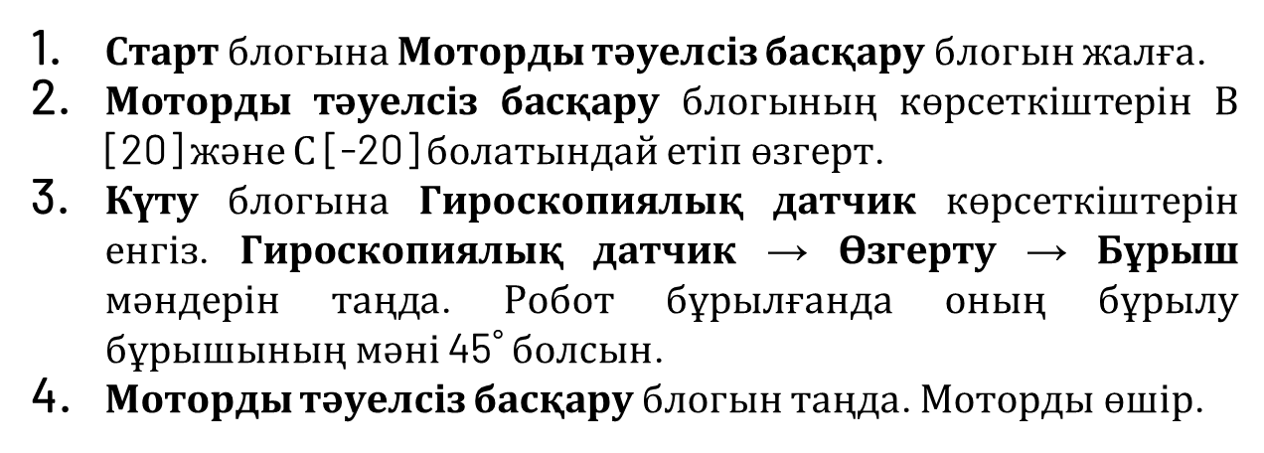

Slide 11
3-тапсырма
2-тапсырмадағы программаны іске қосып, EV3 модуліне жүкте, оны тексеріп, программаның орындалғанына көзжеткіз.

Slide 12
Қандай нәтиже алдың?
Жасаған жұмыстарың ұнады ма?
Тапсырманы орындау қиын болды ма?

Slide 13

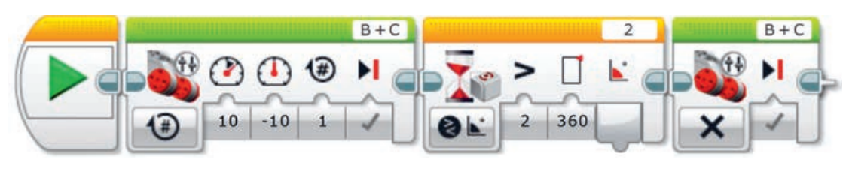
«Сұрақтарға жауап берейік!»
Суретте көрсетілген программа бойынша робот неше градусқа және қай бағытта бұрылыс жасайды?

Slide 14
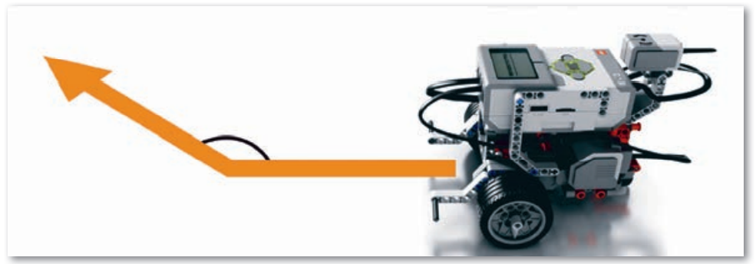
«Сұрақтарға жауап берейік!»
Робот қанша градуста бұрылыс жасайды? Ойланып, талдау жаса.

Slide 15
«Сұрақтарға жауап берейік!»
Білім беру роботына гироскопиялық датчикті жалғағаннан кейін «Өлшеу», «Салыстыру» және «Қалпына келтіру» режимдерінде қалай жұмыс істеді? Өз ойыңды айт.

Slide 16
Қорытынды:
Роботтың бұрыштық бейімділігін анықтау үшін программалар жасадық.

